Slide 1
РИНОК ВАНТАЖНИХ ПЕРЕВЕЗЕНЬ ВНУТРІШНІМИ ВОДНИМИ ШЛЯХАМИ

Slide 2
РЕГУЛЯТОРНЕ ПОЛЕ
45 чинних нормативно-правових актів, що складають регуляторне поле ринку перевезень ВВШ

Slide 3
ЯКІСТЬ РЕГУЛЯТОРНОГО ПОЛЯ
35% регуляторних актів мають ознаки незаконності за критерієм відсутності підстав для їх прийняття, визначених законами України
11% актів є неактуальними та потребують скасування або приведення їх у відповідність до законодавста
Не визначено ряд базових термінів, таких як «річкове судно», «річковий порт», «капітан річкового порту»
Відсутні деякі передбачені законом НПА:
Методика розрахунку портових зборів
Умови обо’язкового лоцманського проведення
Notes:
В додатках має бути слайд, який роз’ясняє що таке незаконний НПА

Slide 4
ЯКІСТЬ РЕГУЛЯТОРНОГО ПОЛЯ
Дві опції щодо впорядкування ситуації з НПА, які за результатом перегляду мають ознаки незаконних
Опція 1.
Змінювати та впорядковувати кожен з проблемних актів окремо:
Зміни в 14 законів України:
Кодекс торгівельного морепалвства
Закон про транспорт
та інші
Опція 2.
Прийняття Закону, який виправляє більшість дефектів регуляторного поля, в т.ч. створюють законні підстави для прийняття по вже прийнятим НПА
Ця опція може бути більш простою в реалізації
Notes:
В додатках має бути слайд, який роз’ясняє що таке незаконний НПА

Slide 5
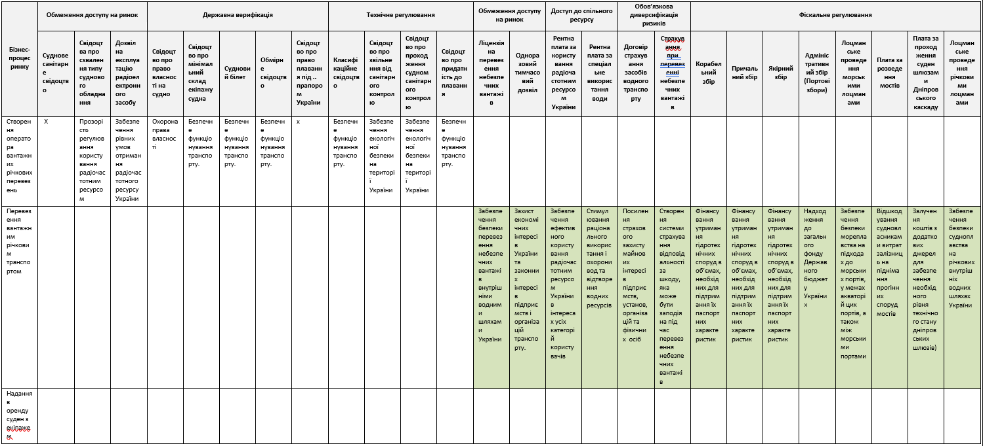
СИСТЕМНИЙ ПЕРЕГЛЯД РЕГУЛЮВАННЯ РИНКУ
Ми проаналізували 14 інструментів, які безпосередньо стосуються бізнес-процесу «перевезення»

Slide 6
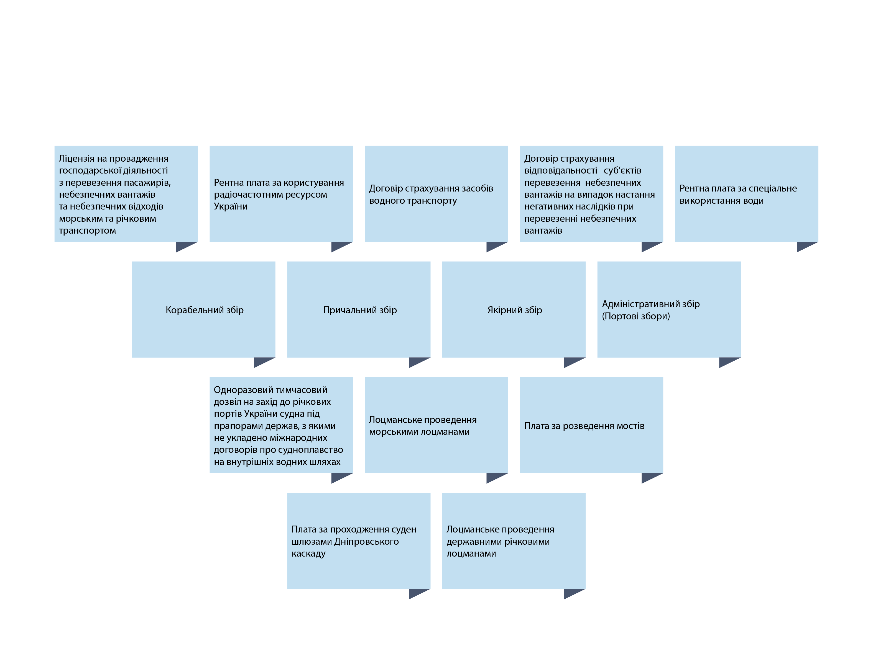
СИСТЕМНИЙ ПЕРЕГЛЯД РЕГУЛЮВАННЯ РИНКУ
Ми проаналізували 14 інструментів, які безпосередньо стосуються бізнес-процесу «перевезення»

Slide 7
ДЛЯ 10 З 14 ІНСТРУМЕНТІВ НЕМОЖЛИВО ОЦІНИТИ ДОСЯГЕННЯ ЦІЛЕЙ НА ОСНОВІ ОБ’ЄКТИВНИХ ДАНИХ
Notes:
«Тема фінансування утримання та реконструкції гідротехнічних споруд буде звучати в наступних презентаціях»

Slide 8
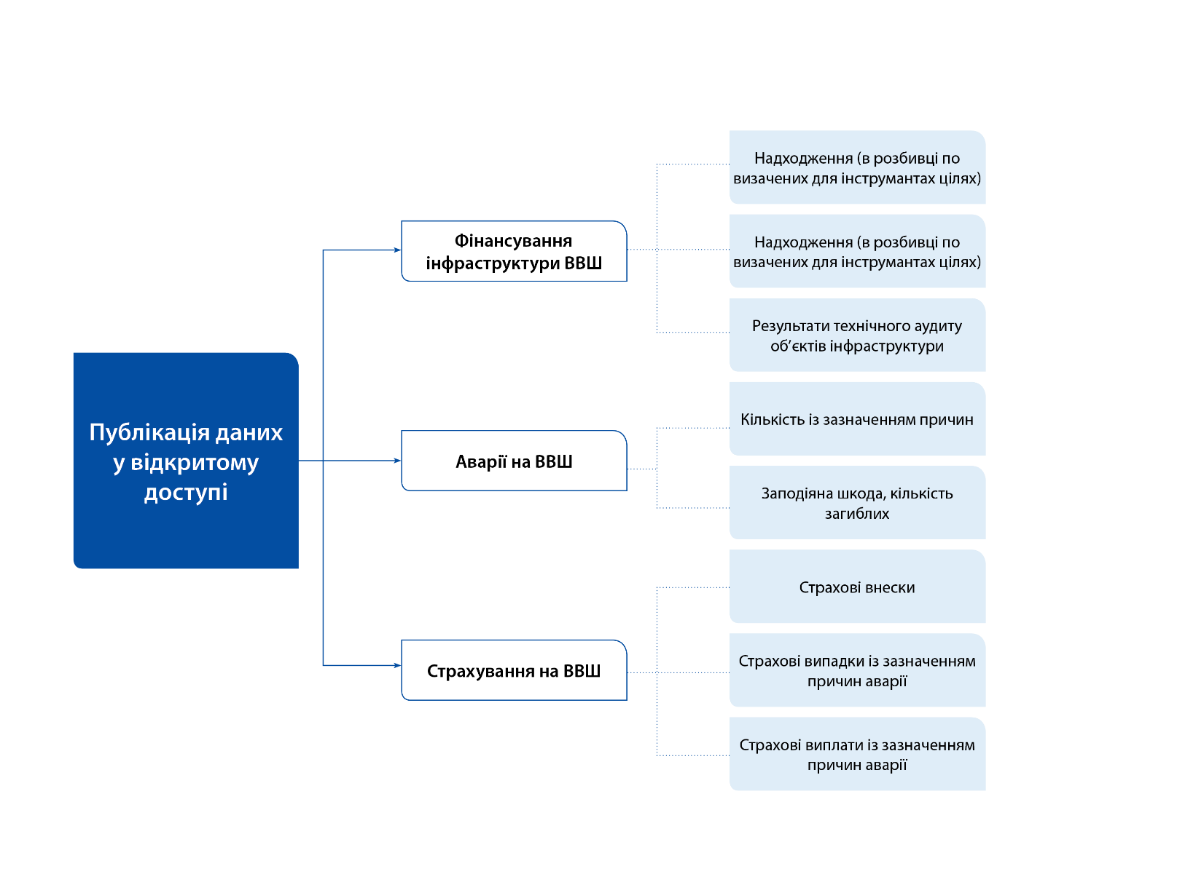
РЕКОМЕНДАЦІЯ
Запровадження інструментів регулювання потребує одночасного запровадження системи збору та аналізу даних щодо показників ефективності інструментів
Деталізація фінансової звітністі за формами Ф1, Ф2, яку публікують ДП, є недостатньою для проведення оцінки ефективності інструментів

Slide 9
ФІНАНСУВАННЯ УТРИМАННЯ ІНФРАСТРУКТУРИ ВВШ
Наявними 4-ма інструментами ціль щодо фінансування утримання інфраструктури ВВШ не досягається
Група інструментів:
Корабельний портовий збір
Причальний портовий збір
Якірний портовий збір
Плата за проходження шлюзами Дніпровського каскаду
+ Фінансування за рахунок державного бюджету
В 2013-2016 роках рівень фінансування експлуатаційної діяльності судноплавних шлюзів становив у середньому 21% суми необхідних видатків

Slide 10
КЕЙС: ЛОЦМАНСЬКЕ ПРОВЕДЕННЯ НА ВВШ
Інструмент
Ціль регулювання
Показники
Оцінка ефективності
Лоцманське проведення державними річковими лоцманами
Забезпечення безпеки судноплавства на річкових ВВШ
Сума збитків третім особам
К-ть аварій в наслідо порушень правил навігації
Неможливо визначити через відсутність даних в необхідних розрізах
Побічні ефекти внаслідок запровадження регулювання*:
ДП Укрводшлях є монополістом з надання послуг лоцманського проведення на ВВШ
Ціна послуги монополіста не врегульована
Рекомендацїі:
Встановити державну монополію законом
Запровадити методику розрахунку тарифу на послуги, або
Демонополізувати послугу
*) Положення про державних річкових лоцманівзатверджене наказом Мінтрансу від 14.01.2002 № 11
Notes:
Положенням про державних річкових лоцманів*, по суті встановлено монополію на лоцманське проведення державними річковими лоцманами ДП Укрводшлях
«Із суден, які користуються послугами лоцманів, справляється плата, порядок і розмір якої встановлюється за договором». п.4.8*
На словах можна сказати про Плату за підйом прольотів мостів УЗ, та про класифікаційні товариства

Slide 11
КЕЙС: КАБОТАЖ ПІД ІНОЗЕМНИМ ПРАПОРОМ
Інструмент
Ціль регулювання
Показники
Оцінка ефективності
Дозвіл на каботаж під іноземним прапором*
Захист економічних інтересів України та законних інтересів підприємств транспорту**
Відсоток відмов у видачі дозволу на користь операторів суден під прапором України
Неможливо визначити через те, що імплементацію інструменту не завершено
Побічні ефекти внаслідок НЕ запровадження регулювання*:
де-факто існує заборона на каботаж під іноземним прапором
Рекомендації:
завершити впровадження інструменту, або
виключити посилання на інструмент з Митного кодексу
*) Передбачений Митним кодексом (ст.97)
**) ст. 3 ЗУ "Про транспорт"
Notes:
На словах можна сказати про Плату за підйом прольотів мостів УЗ, та про класифікаційні товариства

Slide 12
ДОПУСК В КАБОТАЖ СУДЕН ПІД ІНОЗЕМНИМ ПРАПОРОМ

Slide 13
ВИМОГИ ДИРЕКТИВ ЄС

Slide 14
ПОПЕРЕДНІ ВИСНОВКИ
Регуляторне поле має ряд «дефектів», які можна виправити в тому числі шляхом прийняття закону
Запровадження інструментів регулювання потребує одночасного запровадження системи збору та аналізу даних щодо показників ефективності інструментів
Впровадження ряду інструментів не завершено, або при нормопроектуванні було допущено помилки
Відкриття ВВШ для суден під іноземним прапором не є вимогою Угоди про Асоціацію Україна - ЄС
Запрошуємо до дискусії !

